Slide 1
Spectral GCN and Laplacian matrix

Slide 2
Summary
Spectral GCN은 Signal Processing에서 사용하는 Fourier transform을 활용하여 convolution theory와 연결하여 사용
Fourier transform을 위해 사용하는 것이 Laplacian operator
Graph Laplacian operator는 두 노드 간의 거리를 나타내는 방법이다.
Laplacian matrix 에 eigen decomposition 을 사용하여 eigenvalue와 eigenvector를 활용한다.
Fourier transform 에 사용하는 eigenvector를 Laplacian matrix 에서 구한 eigenvector로 사용한다.
Convolution은 Fourier transform의 곱과 같으므로 convolution 연산을 Fourier transform을 활용하여 계산할 수 있다.

Slide 3
Laplacian Operator
Graph에서 laplacian operator 를 적용하면 각 노드와 이웃 노드 간의 차이를 나타내게 된다.
Laplacian matrix (L) = Degree matrix (D) – Adjacency matrix (A)

Slide 4
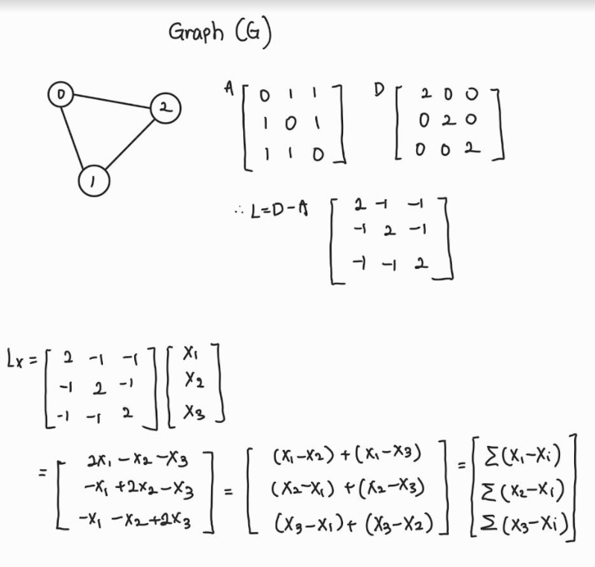

Slide 5
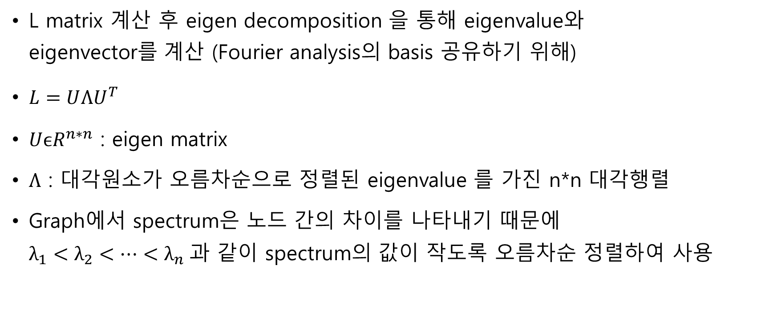
Eigen decomposition
L matrix 계산 후 eigen decomposition 을 통해 eigenvalue와 eigenvector를 계산 (Fourier analysis의 basis 공유하기 위해)
$L=U{ΛU}^{T}$
$UϵR^{n∗n}$ : eigen matrix
$Λ$ : 대각원소가 오름차순으로 정렬된 eigenvalue 를 가진 n*n 대각행렬
Graph에서 spectrum은 노드 간의 차이를 나타내기 때문에 $λ_{1}<λ_{2}<…<λ_{n} 과$ 같이 spectrum의 값이 작도록 오름차순 정렬하여 사용

Slide 6

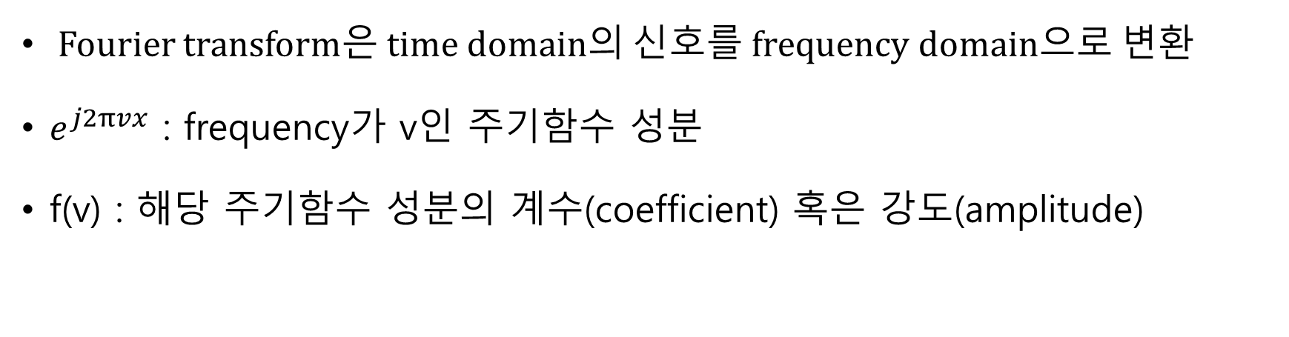
Fourier Transform
Fourier transform은 time domain의 신호를 frequency domain으로 변환
$e^{j2πvx}$ : frequency가 v인 주기함수 성분
f(v) : 해당 주기함수 성분의 계수(coefficient) 혹은 강도(amplitude)

Slide 7
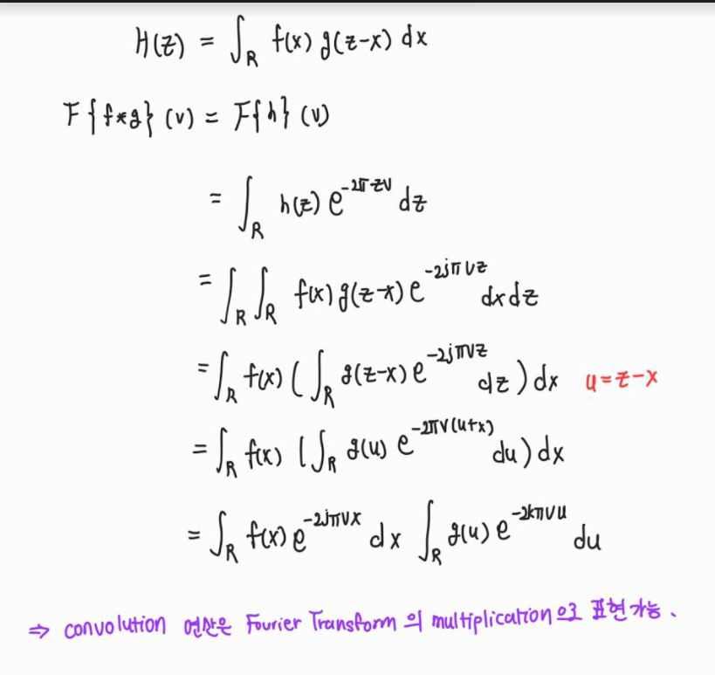
Convolution Theorem
Convolution in spatial domain is equivalent to multiplication in Fourier domain

Slide 8
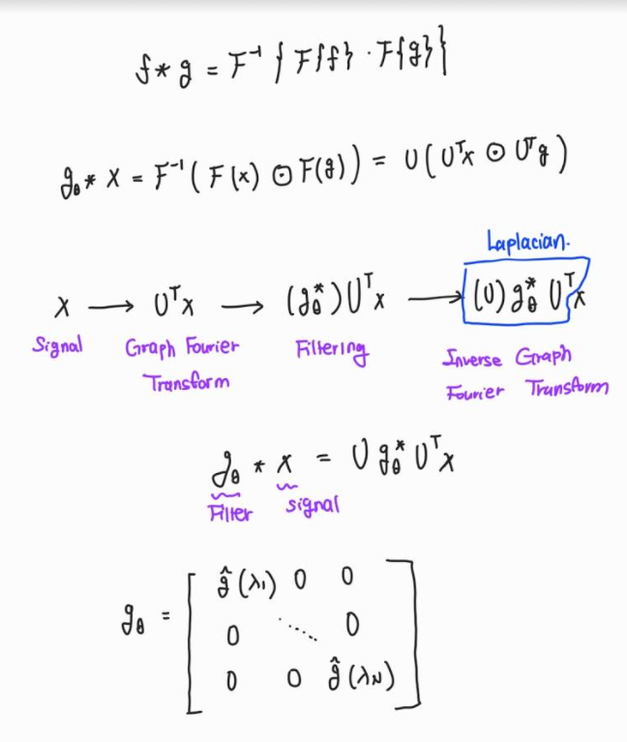
Graph domain convolution
Graph domain 에서 Filter와 signal (node feature)의 convolution은 Laplacian matrix 의 eigen decomposition 과 signal의 곱과 같다.

Slide 9
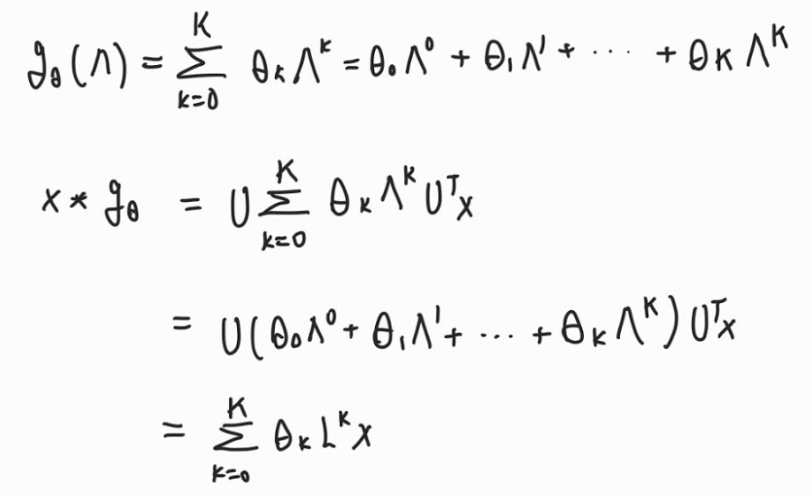
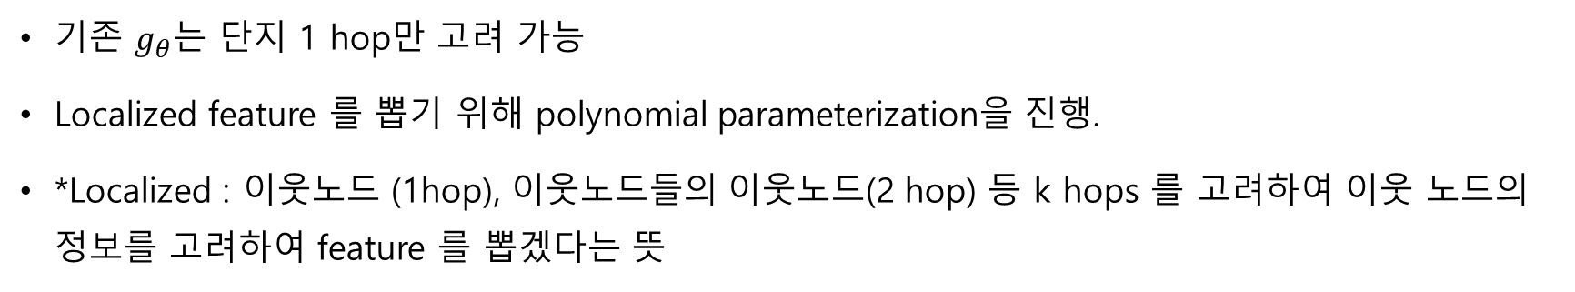
Polynomial parameterization
기존 $g_{θ}는$ 단지 1 hop만 고려 가능
Localized feature 를 뽑기 위해 polynomial parameterization을 진행.
*Localized : 이웃노드 (1hop), 이웃노드들의 이웃노드(2 hop) 등 k hops 를 고려하여 이웃 노드의 정보를 고려하여 feature 를 뽑겠다는 뜻

Slide 10
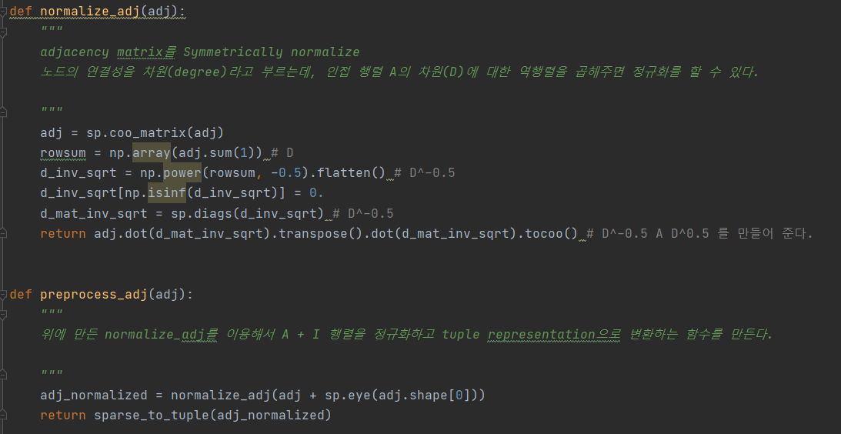
GCN Code

